Slide 1
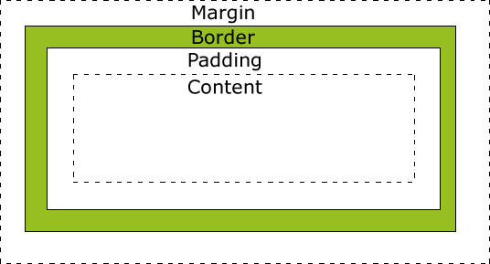
盒子模型概念
所有HTML元素可以看作盒子。
CSS盒模型本质上是一个盒子，封装周围的HTML元素，它包括：边距，边框，填充，和实际内容。

Slide 2
两种盒子标准
根据计算width的方式不同，盒子模型分为两个标准。
IE盒子标准和W3C盒子标准。
W3C盒子标准浏览器默认使用的盒子标准。但是在使用中，常用的是IE盒子标准。
使用box-sizing:border-box将盒子标准设置为IE标准。

Slide 3
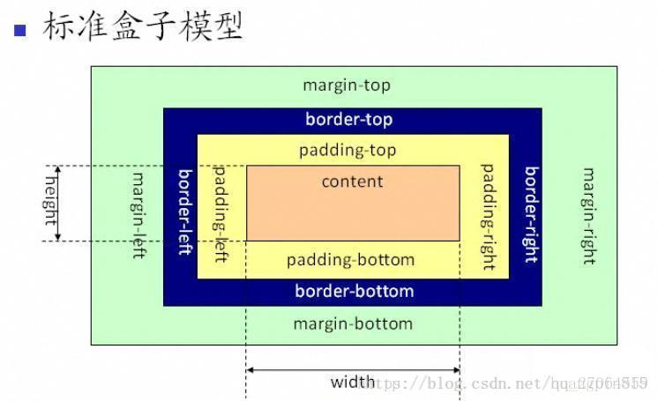
W3C盒子标准

Slide 4
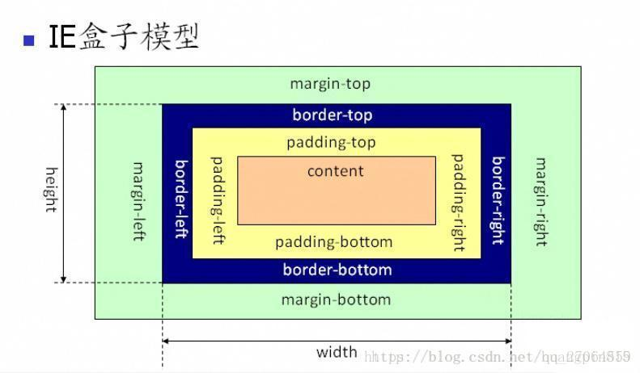
IE盒子标准

